Slide 1
Napájecí zdroje Akumulátory
Hardware

Slide 2
Napájení z baterie
Všechna mobilní zařízení (smartphone, tablet, UMPC, notebook, PDA, GPS...) mají možnost napájení z baterie či akumulátoru
V elektrickém galvanickém článku dochází mezi elektrodami a elektrolytem k chemickým reakcím, které způsobí vznik elektrického napětí
Primární článek - napětí článku se po vybití nedá obnovit, chemický proces je nevratný – článek se pouze vybíjí
Sekundární článek - článek se dá znova nabít (nelze to ale opakovat donekonečna, postupně dochází ke ztrátě kapacity a zvýšení vnitřního odporu), chemický proces je obousměrný, nazýváme ho obvykle akumulátor
Primární články (nelze nabíjet) se v současné době ve výpočetní technice používají pouze zcela výjimečně
Setkáme se s nimi typicky v roli záložní baterie, která udržuje obsah malé CMOS SRAM paměti s nastavenými parametry (SETUP), které potřebuje znát BIOS pro start počítače a pro udržení chodu hodin reálného času (zálohovaná SRAM)
Prakticky ve všech ostatních případech se dnes setkáme s akumulátory

Slide 3
Baterie
Články se obvykle spojují do série pro dosažení vyššího elektrického napětí, než jaké by bylo napětí jediného článku
Baterií se exaktně rozumí zdroj elektrické energie, realizovaný jako sada sériově spojených elektrických článků – dnes ale běžné označujeme pojmem baterie i jeden samostatný článek (např. tužková baterie)
Celkové napětí baterie je dáno součtem dílčích napětí jednotlivých článků v baterii
Při paralelním spojení článků zůstává elektrické napětí stejné, baterie jako celek však snese vyšší zatížení (lze odebírat paralelně proud z více článků vedle sebe)
Paralelním zapojením zdrojů se snižuje vnitřní odpor celkového zdroje a ten pak může dodávat větší elektrický proud. Paralelně spojovat je možno jen stejné články (typ i stupeň vybití), jinak vyrovnávací proudy mezi jednotlivými články (s různým napětím) mohou způsobit i explozi vybitého článku
Spojením několika článků vzniká bateriový akumulátor
Bateriové zapojení akumulátorů (jedno zda sériově nebo paralelně) snižuje jejich životnost a kvalitu

Slide 4
Napájení z baterie
Základní parametry akumulátoru
Napětí (udáváme ve Voltech)
Typ použitých článků
Počet článků
Kapacita (udáváme v mAh, Ah nebo Wh)
Vnitřní odpor (udáváme v Ohmech)
Životnost
Udává se počet nabíjecích cyklů, které akumulátor přežije než dojde k výraznější ztrátě kapacity nebo zvýšení vnitřního odporu
Nabíjecí proud, doba nabíjení
Maximální proud, který lze odebírat (při překročení může dojít ke zničení akumulátoru nebo dokonce explozi)
Samovybíjení (akumulátor se vybíjí, i když není odebírán proud)
Paměťový efekt (jak se na kapacitě projeví nabíjení ne zcela vybitého akumulátoru nebo neúplné nabíjení)
Rozměry a hmotnost v poměru ke kapacitě (Wh/kg, Wh/dm³)
Provozní teploty (některé akumulátory nepracují v zimě, některé nesnáší teplo)

Slide 5
Vnitřní odpor
Čím nižší, tím je akumulátor lepší (tvrdší) a bude schopen dodávat vyšší proud a při zatížení nebude klesat jeho napětí.
Kdyby akumulátor neměl žádný vnitřní odpor, dodával by při zkratu nekonečný proud
Například 12 V akumulátor s vnitřním odporem 1 Ohm bude schopen dodat maximálně proud 12 Ampér (při zkratu). Při odběru proudu 5A jeho svorkové napětí poklesne na 7 Voltů.
Vnitřní odpor akumulátorů se stárnutím zvyšuje.
Staré akumulátory někdy nedokáží „nastartovat“ notebook – proud při roztáčení pevného disku a současném zapnutí všech komponent je tak vysoký, že napětí akumulátoru prudce klesne (velký úbytek napětí na vnitřním odporu při odběru vysokého proudu)
Pokud se notebook zapne při napájení síťovým zdrojem a ten se pak odpojí, akumulátor již pak notebook v chodu udrží (proud již není tak vysoký)
Vnitřní odpor se obvykle označuje Ri

Slide 6
Vnitřní odpor
Příklad
Akumulátor má napětí 4,2 V a vnitřní odpor 0,1 Ω
Jaký maximální proud z akumulátoru poteče při jeho zkratu?
Imax = U / Ri = 4,2 V / 0,1 Ω = 42 A
Z akumulátoru poteče při zkratu proud 42 A

Slide 7
Vnitřní odpor
Příklad
Akumulátor má napětí 4,2 V a vnitřní odpor 0,1 Ω
Jak poklesne svorkové napětí akumulátoru při odběru proudu 10 A ?
Při odběru proudu 10 A bude na vnitřním odporu úbytek napětí
U_{Ri} = I x Ri = 10 A x 0,1 Ω = 1 V
Svorkové napětí akumulátoru Us tedy klesne o úbytek na vniřním odporu
Us = U – U_{ri} = 4,2 V – 1 V = 3,2 V
Při odběru proudu 10 A tedy je tedy zařízení napájeno napětím pouze 3,2 V a akumulátor mu dodává výkon 32 W (10 A x 3,2 V)
Akumulátor se bude zahřívat, protože na jeho vnitřním odporu se ztrácí 10 W
10 W = (10 A x 1 V)

Slide 8
Vnitřní odpor
Příklad
Akumulátor má napětí 12 V
Při odběru proudu 2 A pokleslo napětí na svorkách akumulátoru na 11 V
Jaký má akumulátor vnitřní odpor?
Jaký proud poteče při zkratu?
Při odběru proudu 2 A je na vnitřním odporu úbytek napětí 1 V
U_{Ri} = U – Us = 12V – 11 V = 1V
Hodnotu vnitřního odporu spočítáme dle Ohmova zákona
Ri = U_{Ri} / I = 1 V / 2 A = 0,5 Ω
Při zkratu poteče proud
Imax = U / Ri = 12 V / 0,5 Ω = 24 A

Slide 9
Vnitřní odpor
Příklad
Akumulátor notebooku má napětí 12 V
Napětí nesmí poklesnout pod 9 V, jinak by došlo k vypnutí zařízení
Akumulátor je již starý a má velký vnitřní odpor Ri = 0,75 Ω
Jaký maximální proud lze odebírat, aniž by se notebook vypnul?
Jaký maximální příkon smí notebook odebírat?
Maximální úbytek na vnitřním odporu akumulátoru smí být 3 V
U_{Ri} = U – Us = 12V – 9 V = 3 V
Při jakém odebíraném proudu bude na vnitřním odporu úbytek 3 V ?
I = U_{Ri} / Ri = 3 V / 0,75 Ω = 4 A
Je-li notebook z akumulátoru napájen napětím, které kleslo na 9 V a při tom odebírá proud 4A, pak jeho příkon je P = Us x I = 9 V x 4 A = 36 W
Z akumulátoru lze odebírat proud 4 A (36 W). Při odběru vyššího proudu by pokleslo svorkové napětí akumulátoru pod 9 V a notebook by se vypnul

Slide 10
Vnitřní odpor
Příklad
Akumulátor notebooku má napětí 12 V
Napětí nesmí poklesnout pod 10 V, jinak by došlo k vypnutí zařízení
Notebook může odebírat až 5 A
Jaký maximální vnitřní odpor smí mít akumulátor, aby byl schopen notebook napájet?
Maximální úbytek na vnitřním odporu akumulátoru smí být 2 V
U_{Ri} = U – Us = 12V – 10 V = 2 V
Při tomto úbytku má být odebírán proud 5A, takže pro Ri musí platit
Ri = U_{Ri} / I = 2 V / 5 A = 0,4 Ω
Akumulátor notebooku by měl mít vnitřní odpor maximálně 0,4 Ω, aby mohl dodávat proud 5 A při poklesu svorkového napětí na 10 V

Slide 11
Kapacita (Ah)
Kapacita akumulátoru se může udávat v mAh nebo Ah (1 Ah = 1000 mAh)
Ah = Ampérhodina
mAh = miliampérhodina
Kapacita udáváná v Ah vyjadřuje součin proudu a času během kterého se akumulátor tímto proudem vybije
Akumulátor s kapacitou 1 Ah může dodávat proud 1A po dobu jedné hodiny, než se vybije

Slide 12
Kapacita (Ah)
Příklad
Akumulátor mobilního telefonu má kapacitu 2400 mAh
Za jak dlouho se vybije, jestliže telefon v klidu odebírá proud 50 mA ?
t = KAPACITA / I = 2400 mAh / 50 mA = 48 hodin
Akumulátor mobilního telefonu v klidu se vybije za 48 hodin

Slide 13
Kapacita (Ah)
Příklad
Model kvadrokoptéry má akumulátor s kapacitou 120 mAh
Kvadrokoptéra má odběr 720 mA
Jak dlouho lze s kvadrokoptérou létat, než se vybije akumulátor?
t = KAPACITA / I = 120 mAh / 720 mA = 1/6 hodiny = 10 minut
Akumulátor kvadrokoptéry se vybije po 10 minutách letu
Akumulátor se vybíjí 6x větším proudem, než jakým by se vybil za hodinu – to se také někdy vyjadřuje tak, že se vybíjí proudem 6C

Slide 14
Kapacita (Ah)
Příklad
Model autíčka má akumulátor s kapacitou 500 mAh
Při maximální rychlosti se akumulátor vybíjí rychlostí 10C
Jak rychle se akumulátor vybije?
Jaký proud autíčko při maximální rychlosti odebírá?
Vybíjení rychlostí 10C = vybíjení desetkrát vyšším proudem, než kterým by se vybil akumulátor za hodinu
Akumulátor se tedy vybije za desetinu hodiny – t = 0,1 hod = 6 minut
I = 10 x 500 mA = 5000 mA = 5 A

Slide 15
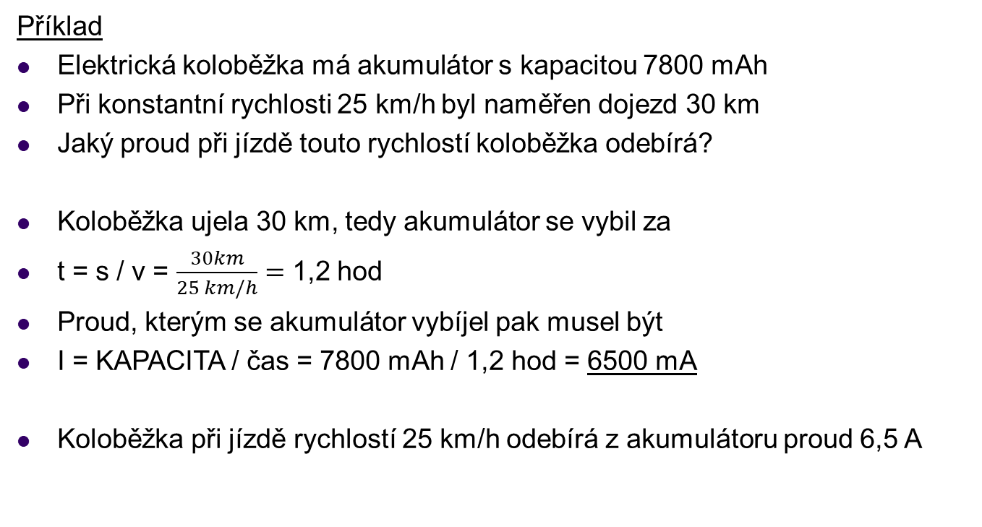
Kapacita (Ah)
Příklad
Elektrická koloběžka má akumulátor s kapacitou 7800 mAh
Při konstantní rychlosti 25 km/h byl naměřen dojezd 30 km
Jaký proud při jízdě touto rychlostí koloběžka odebírá?
Koloběžka ujela 30 km, tedy akumulátor se vybil za
t = s / v = $\frac{30km}{25 km/h}=$ 1,2 hod
Proud, kterým se akumulátor vybíjel pak musel být
I = KAPACITA / čas = 7800 mAh / 1,2 hod = 6500 mA
Koloběžka při jízdě rychlostí 25 km/h odebírá z akumulátoru proud 6,5 A

Slide 16
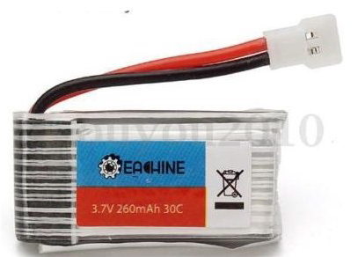
Kapacita (Ah)
Příklad
Akumulátor k leteckému modelu má kapacitu 260 mAh a umožňuje vybíjení proudem až 30C
Jak rychle dokáže akumulátor uvolnit veškerou uloženou energii?
Jakým maximálním proudem lze akumulátor vybíjet?
Vybíjení proudem 30C = akumulátor lze vybít 30x větším proudem, než kterým by se vybíjel hodinu
Akumulátor lze vybít za 1/30 hodiny
t=1/30 hod = 2 minuty
I=30 x 260 mA = 7800 mA
Tento akumulátor lze vybíjet běžně až proudem 7800 mA. Při tom vybije a uvolní veškerou uloženou energii za 2 minuty

Slide 17
Kapacita (Wh)
Kapacita může být vyjádřena také ve Wh (Watthodiny).
Kapacita ve Wh vyjadřuje lépe skutečné množství energie uložené v akumulátoru (bere v úvahu i napětí akumulátoru)
Akumulátor s kapacitou 1 Wh se při odběru výkonu 1 Watt vybije za hodinu

Slide 18
Kapacita (Wh)
Příklad
Akumulátor má jmenovité napětí 3,7 V a kapacitu 2000 mAh
Vyjádřete kapacitu ve Wh
KAPACITA (Wh) = KAPACITA (Ah) x U
KAPACITA (Wh) = 2000 mAh x 3,7 V = 7,4 Wh

Slide 19
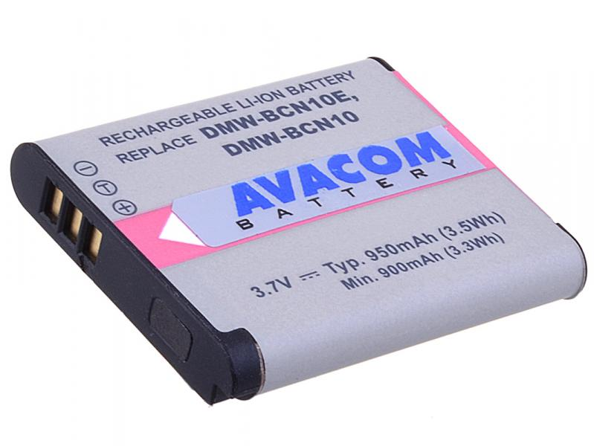
Kapacita (Wh)
Akumulátor digitálního fotoaparátu má kapacitu 3,5 Wh a jmenovité napětí 3,7 V
Uveďte kapacitu akumulátoru v mAh
KAPACITA (Ah) = KAPACITA (Wh) / U
KAPACITA (Ah) = 3,5 Wh / 3,7 V = 0,945 Ah = 945 mAh

Slide 20
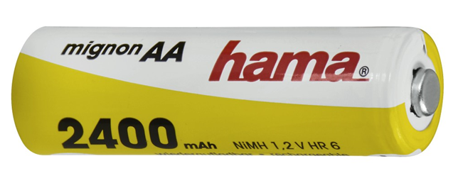
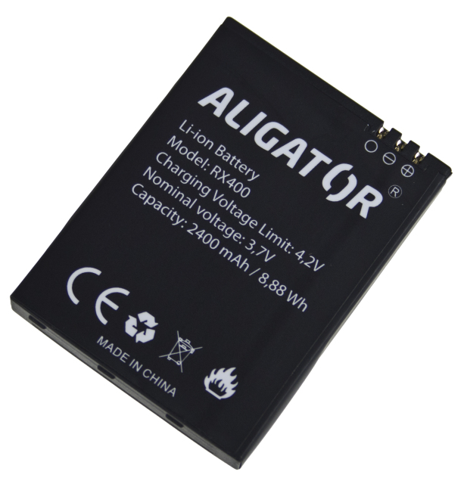
Kapacita (Wh)
Tužková nabíjecí baterie (1,2 V NiMH akumulátor) má kapacitu 2400 mAh
3,7 V Li-Ion akumulátor mobilního telefonu má také kapacitu 2400 mAh
Je tedy kapacita obou akumulátorů stejná?
Pokud se podíváme pouze na hodnoty v mAh, pak by se mohlo zdát, že kapacita akumulátorů je stejná, ale to není pravda
Kapacita udávaná v mAh není skutečnou mírou uložené energie – pouze nám říká, jak rychle se akumulátor vybije daným proudem
Množství uložené energie je třeba vyjádřit ve Wh
KAPACITA NiMH (Wh) = 2400 mAh x 1,2 V = 2,88 Wh
KAPACITA Li-Ion (Wh) = 2400 mAh x 3,7 V = 8,88 Wh
Přestože v mAh se zdá být kapacita stejná, ve skutečnosti může Li-Ion akumulátor dodat mnohem více energie a jeho kapacita vyjádřená ve Wh je tedy větší – záleží totiž také na napětí, které akumulátor dává

Slide 21
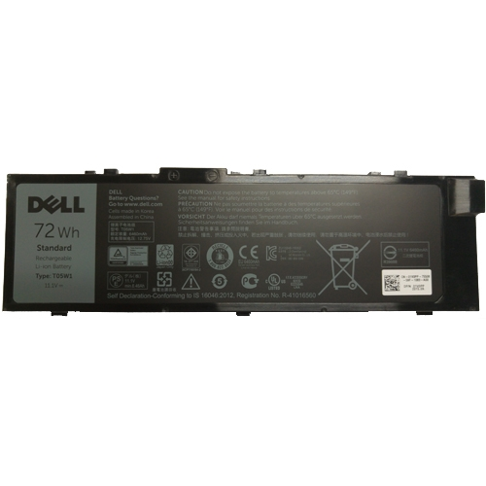
Kapacita (Wh)
Notebook s průměrným příkonem 20 W je vybaven akumulátorem s kapacitou 72 Wh
Jak rychle se akumulátor při průměrné zátěži vybije?
t = KAPACITA / PŘÍKON
t = 72 Wh/ 20 W = 3,6 hodiny

Slide 22
Kapacita (Wh)
Jak rychle se vybije 12 V akumulátor s kapacitou 4000 mAh, který napájí zařízení s příkonem 24 W
KAPACITA (Wh) = KAPACITA (Ah) x U
KAPACITA (Wh) = 4 Ah x 12 V = 48 Wh
t = KAPACITA (Wh) / PŘÍKON = 48 Wh /24 W = 2 hodiny

Slide 23
Komplexní příklad
6 Voltový akumulátor má vnitřní odpor 0,2 Ohmů a kapacitu 2000 mAh. Napájené zařízení má odpor 1,8 Ohmů
Určete kapacitu akumulátoru ve Wh (2 Ah * 6 V) = 12 Wh
Jaký proud akumulátor dodává ? 3A
Na kolik voltů pokleslo napětí zatíženého akumulátoru ? 6V - (3A * 0.2 Ohm) = 5.4V
Jaký elektrický příkon má napájené zařízení ? 5.4V * 3A = 16.2W
Za jak dlouho se akumulátor vybije ? – 2000 / 3000 = 0.66 h = 40 min
Kolik energie akumulátor dodá napájenému zařízení než se vybije ? 2Ah * 5.4V = 10.8 Wh
Kolik energie akumulátoru se ztratí na jeho vnitřním odporu a přemění se zde v teplo ? (1/6) = 0.6 * 2 Ah = 1.2 Wh (10 % uložené energie)
Odpovědi: 12 Wh; 3 A; 5,4 V; 16,2 W; 40 minut; 10,8 Wh; 1,2 Wh (tj. 10 % uložené energie)

Slide 24
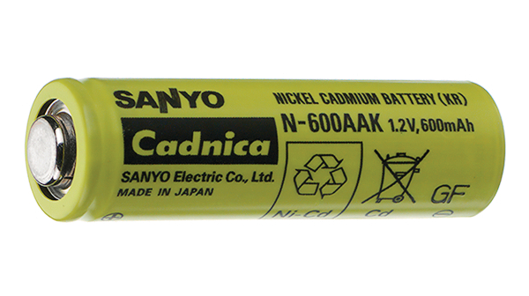
NiCd akumulátory
Niklo-kadmiový akumulátor
Jeden z prvních typů akumulátorů používaných v mobilních zařízeních
Dnes se již prakticky nevyrábí kvůli jedovatému Kadmiu
Jmenovité napětí jednoho článku je 1,2 V (tj. něco jako průměrné napětí vybíjejícího se článku, používáme ho při přepočtu na výkon a Wh)
Plně nabitý akumulátor má 1,35 V (ale pak rychle klesne na 1,22 – 1,25 V)

Slide 25
NiCd akumulátory - nabíjení
Obvykle se nabíjí proudem 0,1 – 0,3 C.
Například NiCd akumulátor s kapacitou 1000 mAh bude mít nabíjecí proud 100 – 300 mA.
Do článku je nutné při nabíjení dodat 1,4 násobek ukládané energie. Například NiCd akumulátor s kapacitou 1000 mAh se bude nabíjet proudem 100 mA (tj. 0,1 C) po dobu 14 hodin.
Jednoduché nabíječky ukončí nabíjení po vypršení nastaveného času, ještě jednodušší musí uživatel vypnout sám
Možné je i rychlonabíjení proudem 1C – 2C, při kterém ale dochází k značnému zahřívání akumulátoru a teplota by neměla překročit 45 C, jinak může dojít k nevratnému poškození (kvalitní rychlonabíječka musí hlídat teplotu článku)
Při rychlonabíjení proudem 1C lze akumulátor nabít za zhruba za 1,5 hodiny
Ke konci nabíjení dochází k prudkému krátkodobému zvýšení proudu a následně snížení napětí akumulátoru. Současně se začíná článek zahřívat. Obou dvou stavů se může využívat pro automatické ukončení nabíjení inteligentní nabíječkou

Slide 26
NiCd akumulátor
Výhody
Nevadí mu úplné vybití (jako jeden z mála přežije i vybití na úplnou nulu)
Lze pak dlouhodobě skladovat ve vybitém stavu
Možnost nabíjet rychle vysokým proudem při použití inteligentní nabíječky
Pracuje dobře i v mrazu
Životnost 1000 nabíjecích cyklů
Nevýhody
Před použitím po dlouhodobém uskladnění je nutno provést 2 až 3 nabíjecí cykly, aby se aktivní hmoty uvedly do plného provozu (tzv. formování akumulátoru)
Samovybíjení (po pár týdnech se samovolně zcela vybije)
Vzhledem k samovybíjení je lepší články, které často nepoužíváme nabíjet až před použitím
Paměťový efekt (musí se úplně nabíjet a úplně vybíjet)
Nízký poměr kapacita/hmotnost (50 Wh / kg)
Obsahuje jedovaté kadmium
Nelze zjistit stupeň nabití – napětí se celou dobu provozu pohybuje okolo 1,2 V a nelze dle něj usuzovat, jak hodně už se akumulátor vybil

Slide 27
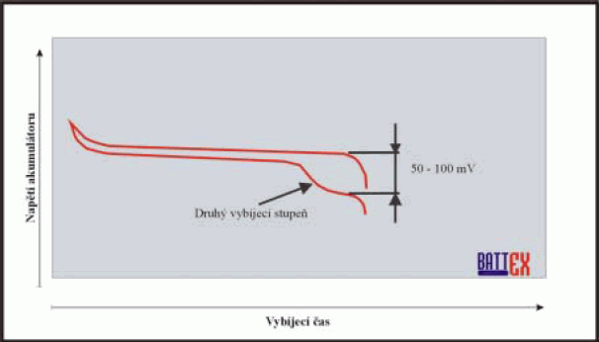
NiCd – paměťový efekt
Tento jev vzniká při opakovaném vybíjení NiCd akumulátorů na střední (ne úplnou) úroveň vybití
Je to reverzibilní jev odstranitelný plným vybitím akumulátoru.
Projevem paměťového efektu je vznik „druhého vybíjecího stupně“, což je náhlý pokles napětí akumulátorového článku zhruba o 50 až 100 mV
Doporučuje se pojem „paměťový efekt“ nepoužívat a nahradit označením "druhý vybíjecí stupeň"

Slide 28
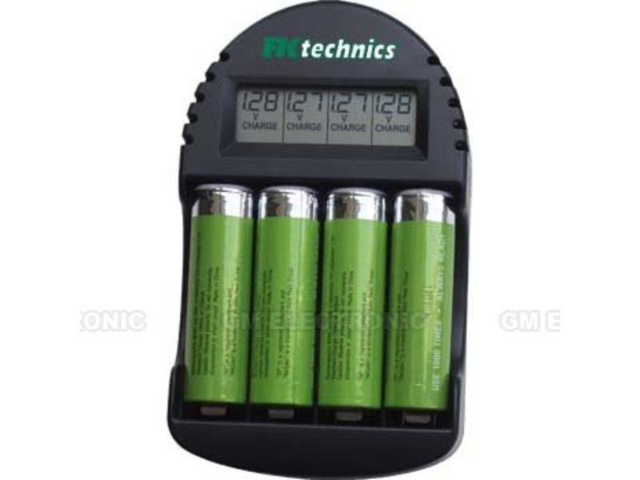
NiCd - nabíječka

Slide 29
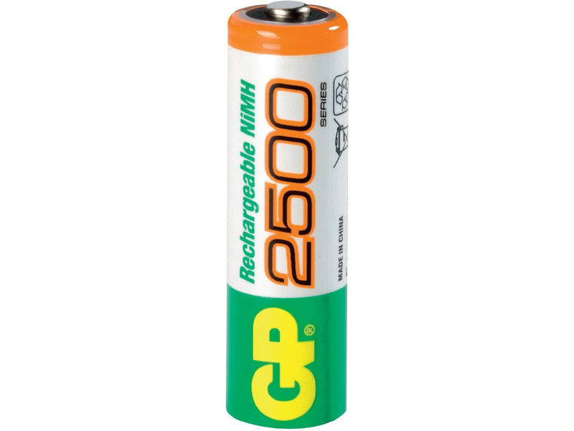
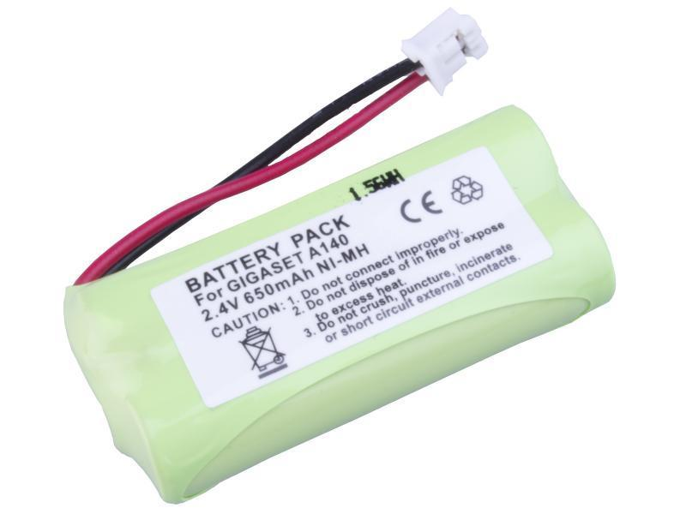
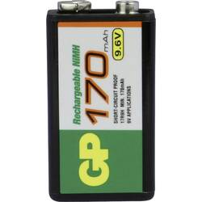
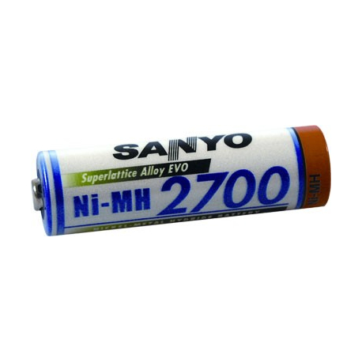
NiMH akumulátory
Niklo-metal-hydridový akumulátor
Nástupce NiCd akumulátoru
Jedovaté kadmium bylo nahrazeno slitinou kobaltu, manganu, hliníku a dalších vzácných kovů
Stejně jako NiCd má i NiMH jmenovité napětí 1,2 V a nabíjí se na napětí cca 1,4 V

Slide 30
NiMh akumulátory
Výhody
Zhruba 2,5x vyšší kapacita než NiCd akumulátor stejného rozměru (AA články mají dnes kapacitu až 2700 mAh)
Uloženo až 120 Wh na kg
Nižší vnitřní odpor než NiCd, umožňuje dodávat vysoký proud
Možnost rychlonabíjení (obvykle za 2,5 hod)
Stálé napětí 1,2 V - během vybíjení neklesá
Nevýhody
Samovybíjení (až 30% kapacity za měsíc), rychlejší při vysoké teplotě
Při teplotách pod 5° C se blokuje elektrochemická reakce a baterie se jeví zdánlivě vybitá
Nižší životnost než NiCd (asi 500 cyklů)
Přebíjení baterii zničí – nabíjení je nutné včas ukončit, zejména rychlonabíjení
Při dlouhodobém skladování bez pravidelného nabíjení a vybíjení dojde ke ztrátě kapacity
Dlouhodobě skladované NiMH akumulátory se musí nejméně každých 6 měsíců dobít asi na 50% jmenovité kapacity
Pokud necháme vybité NiMH akumulátory déle bez nabití, dochází k nevratným reakcím a ztrátě kapacity
Nelze určit jak hodně je vybitá – napětí je stále cca 1,2 V

Slide 31
Li-Ion akumulátor
Lithium iontový akumulátor
V současné době nejpoužívanější typ v mobilním hardwaru
Každý výrobce používá vlastní tvary baterií a jejich kontaktů
Vysoké jmenovité napětí 3,7 V (Akumulátor s napětí 3,7 je však již vybitý asi na 30 procent)
Velmi nízký vnitřní odpor
Životnost 1000 cyklů (záleží ale dost na zacházení – teplotě při nabíjení, nepřebíjení, zatížení a rychlosti vybíjení)
Téměř žádné samovybíjení (při pokojové teplotě ztratí za rok asi 15% kapacity)
Vysoká energetická hustota přes 150 Wh/kg
Lze nabíjet v jakémkoliv stavu vybití – žádný paměťový efekt
Nabíjí se napětím 4,2 V. Pokud by bylo nabíjecí napětí nižší, nenabije se na 100 %, pokud by bylo naopak vyšší, dojde k přebití a zničení akumulátoru
Při vybíjení napětí zvolna klesá z 4,2 V na 2,8 V – Většina hardwaru se však automaticky vypne již při poklesu napětí pod 3,5 V (chipy obvykle potřebuj 3,3 V a napětí pod 3,5 V by již neposkytovalo stabilní napájení)
Mobilní hardware považuje akumulátor s napětím pod 3,5 V za zcela vybitý
Až na 2,8 V se vybíjí v mechanických strojích (kvadrokoptéry, koloběžky, elektrokola)
Stav nabití/vybití lze snadno změřit dle napětí, které klesá definovaným způsobem

Slide 32
Li-ion akumulátor
Některé nové typy s pozměněným chemickým složením se nabíjejí i na 4,3 nebo dokonce 4,35 V
Nabíjí se připojením ke zdroji napětí (proud se v průběhu nabíjení mění, nejvyšší je zpočátku)
Pojem „nabíjecí proud“ se v souvislosti s Li-Ion tedy vůbec nepožívá – proud se pouze omezuje, aby zpočátku při nabíjení prázdného akumulátoru nebyl moc vysoký
Ke konci nabíjecí proud klesá (nabití z 90 % na 100 % trvá mnohem déle než nabití z 0 % na 10 %)
Nabíjení se ukončí samo – úplně nabitý akumulátor bude mít napětí 4,2 V, takže do něj nepoteče žádný proud z nabíječky s napětím 4,2 V
Typická doba nabíjení je 1,5 – 3 hod
Čím je nabíjení pomalejší, tím méně se akumulátor zahřívá, nabíjení ho méně namáhá a bude mít delší životnost
Akumulátor lze nabít bez omezení nabíjecího proudu i za 20 minut, ale takových cyklů přežije jen cca 150

Slide 33
Li-ion akumulátory
Nevýhody
Nesmí se úplně vybít. Po vybití pod 2,8V dojde ke zničení – obvykle obsahuje integrované ochranné obvody, které znemožní vybití pod 2,8 V
Neměl by se skladovat vybitý (samovybíjením, i když je nepatrné, by se napětí postupně mohlo dostat pod kritických 2,8V)
Akumulátor stárne, i když se nepoužívá – časem roste vnitřní odpor a klesá kapacita.
Akumulátor stárne tím rychleji, čím větším proud odebíráme a čím více se zahřívá.
Akumulátory v zařízeních s nízkým odběrem (např. fotoaparát) vydrží mnoho let, zatímco v zařízeních s vysokým odběrem (např. helikoptéra, kde se vybíjí proudem 10C za 6 minut) po několika měsících ztratí výkon a kapacitu
Nebezpečí výbuchu při zkratu, mechanickém porušení (např. zlomení nebo provrtání), přehřátí nebo přebíjení (viz např. problém Boeingu Dreamliner)

Slide 34
Li-Ion – nebezpečí požáru!
Li-Ion akumulátory by se nikdy neměly nabíjet bez dozoru!
Li-Ion akumulátory mají na svědomí každý rok mnoho požárů domácností
Li-Ion akumulátor může v případě poruchy nebo přehřátím explodovat – například v telefonu v náprsní kapse (mají již na svědomí několik lidských životů)
Li-Ion akumulátory jsou při transportu považovány za nebezpečný, nestabilní náklad
Hlavní problém Li-Ion baterií spočívá v neřízeném stoupání vnitřní teploty při zkratu nebo mechanickém porušení (zlomení, prasknutí, proděravění….)
Teplota se také může zvýšit vlivem nadměrného nabíjení, delší zátěží vysokým proudem, zkratem kontaktů, vlivem vnější vysoké teploty
Pokud začne vnitřní teplota růst a toto zahřívání nelze zastavit, materiál oddělující kladnou a zápornou část baterie začne tát, dojde k smíchání látek, které měly být odděleny a nastane prudká nezastavitelná chemická reakce
Uložená energie se začne uvolňovat termochemickou reakcí
Prudké navýšení teploty vytvoří z baterie "tlakový hrnec".
Baterie pak vlivem vnitřního přetlaku exploduje unikající plyny vzplanou a podpoří prudké shoření baterie – unikající plyny jsou jedovaté
Obvykle obsahují pojistku, která omezuje maximální proud (při vyšším proudu, který by akumulátor bez problému dokázal dodat, by došlo k nastartovaní řetězové chemické reakce, která končí explozí)

Slide 35
Li-Pol
Lithium-polymerový akumulátor
novější typ akumulátorů, který vznikl inovací Li-Ion technologie
Jako elektrolyt (látka mezi elektrodami) je zde použit speciální vodivý polymer (velmi složitě se vyrábí)
Jmenovité napětí 3,7 V
Životnost až 2000 cyklů (při pomalém nabíjení a vybíjení, v kvadrokoptérách však obvykle jen cca 150 cyklů)
Akumulátoru se líbí, když ho budete každý den nabíjet (i když není zcela vybitý) – to by se naopak NiCd akumulátoru vůbec nelíbilo
Možnost velmi rychlého nabíjení (v porovnání ostatními typy akumulátoru se při nabíjení výrazně méně zahřívá)
Dokáže dodávat extrémně vysoký proud až 50C, tzn. akumulátor s kapacitou 1000 mAh dodá proud 50 A (a po 72 sekundách se vybije)
Nejvyšší energetická hustota ze všech typů akumulátorů přes 200 Wh/kg
Oproti Li-Ion má akumulátor se stejnou kapacitou poloviční rozměr
Jsou odolnější proti přehřátí, exploze sice hrozí, ale nebezpečí je nižší než u Li-Ion
Protože je malý a lehký používá se v modelech letadel a vrtulníků
Až 99% energie dodané nabíjením lze využít

Slide 36
Li-Pol akumulátor
Nevýhody
Akumulátor se musí používat, po několika měsících nečinnosti přestane fungovat
Kapacita se časem neustále průběžně snižuje, i když se nepoužívá
Vysoká cena (obvykle až 15% ceny napájeného přístroje) – proto je v mobilním hardwaru častěji používaný Li-Ion akumulátor
Vybití pod 2,5V akumulátor zničí

Slide 37
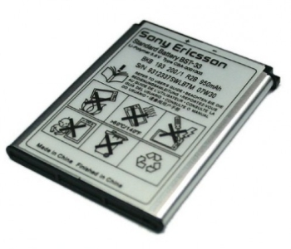
Li-Pol

Slide 38
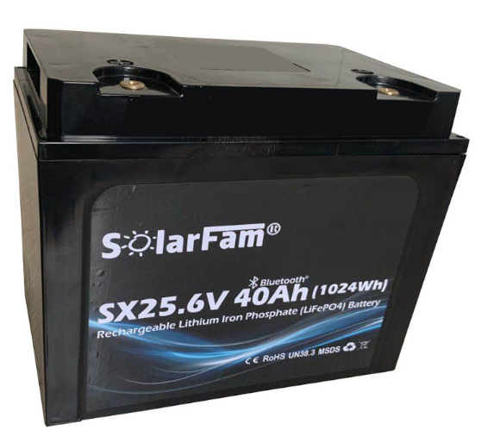
LFP akumulátor
Lithium-železo-fosfátový (LiFePO₄) akumulátor
Je netoxický a má výbornou tepelnou stabilitu – nehoří, neexploduje, nepřehřívá se
Oproti Li-Ion a LiPol má horší energetickou hustotu 90-110 Wh/kg, proto se nehodí do mobilního hardwaru
Jmenovité napětí 3,3 V
Maximální nabíjecí napětí 3,6 V
Vynikající životnost - 2000 – 7000 cyklů do degradace baterie na 80 % její původní udávané kapacity
Používají se ve elektromobilech a v domácnostech pro akumulaci energie vyrobené solárními panely (kvůli své bezpečnosti oproti Li-Ion, které vám mohou doma explodovat při poruše nabíjecí elektroniky)

Slide 39
Akumulátory
Pitva akumulátorů – povinně shlédnout!
http://www.youtube.com/watch?v=7TNzWECrYTA
https://www.youtube.com/watch?v=VxMM4g2Sk8U
https://www.youtube.com/watch?v=zce3bFKnkvU
http://www.youtube.com/watch?v=SMy2_qNO2Y0
http://www.youtube.com/watch?v=y_mdOKvolg0
http://www.youtube.com/watch?v=EseOhC8n7ro
https://www.youtube.com/watch?v=jTbUP0sGQT8
https://www.youtube.com/watch?v=y-a405s1eio (doma nezkoušet !!!)

Slide 40
Prodloužení životnosti akumulátorů
Životnost akumulátorů se udává počtem nabíjecích cyklů
Tím je myšlen počet úplných nabití a vybití akumulátoru
Po tomto uváděném počtu cyklů je akumulátor dále použitelný, pouze jeho kapacita klesne na cca 70 % původní kapacity
Neúplné nabití a vybití se nepočítá jako jeden cykl
Moderním akumulátorům Li-Ion, Li-Pol a NiMH se dokonce velmi líbí, pokud je budete nabíjet a vybíjet pouze částečně
Nejlepší jsou v tomto směru NiMH akumulátory. Budete-li je využívat jejich kapacitu pouze na 10% (tedy vybíjet pouze ze 100% na 90%) zvládnou 100 000 takových cyklů
Nebudete-li je při tom nabíjet na 100% kapacity, ale budete-li se pohybovat někde ve středu (např. vybíjet na 45% a nabíjet na 55%) zvládnou přes 300 000 cyklů (toho využívají například družice na oběžné dráze – zde akumulátor musí přežít tisíce cyklů, nelze ho vyměnit a neustále se pravidelně dobíjí nebo vybíjí v závislosti na poloze nad noční nebo denní stranou zeměkoule)
300 000 desetiprocentních cyklů (hovoříme o hypercyklech) vlastně odpovídá 30000 úplných cyklů
U NiMH akumulátorů spočívá ale právě velký problém v tom, jak určit míru nabití akumulátorů – je praktický nemožné změřit, jestli je akumulátor nabitý na 25% nebo na 60% (v obou případech bude mít zcela stejné výstupní napětí a i vnitřní odpor)
Nabíječka také není schopna poznat, nakolik je už akumulátor nabitý – pozná pouze, kdy ukončit nabíjení zcela nabitého akumulátoru
Profesionální řešení (např. družice) spočívají v přesném měření odebraného proudu při vybíjení a dodaného proudu při nabíjení. Amatérské řešení může být založeno na ukončení nabíjení ve chvíli, kdy prstem ucítíte, že baterie začíná být teplá (teplo při nabíjení je vlastně jeden z hlavních faktorů, který snižuje její životnost)

Slide 41
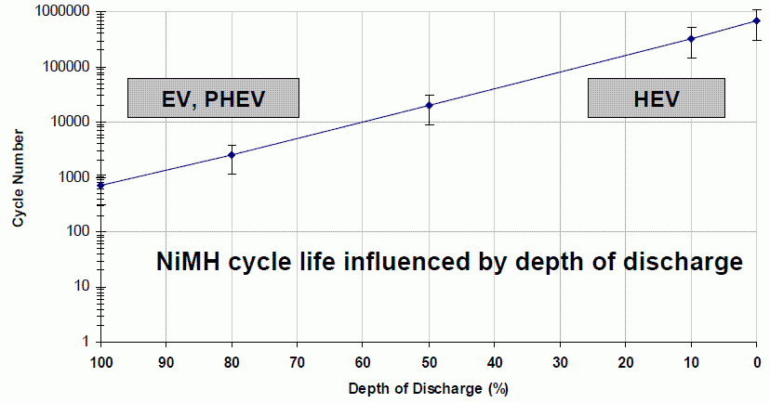
Prodloužení životnosti akumulátorů

Slide 42
Prodloužení životnosti akumulátorů
Daleko snáze lze určit stupeň nabití u Li-Ion a Li-Pol akumulátorů
Zde napětí akumulátoru přesně definovaným způsobem výrazně klesá, jak se akumulátor postupně vybíjí
Bylo zjištěno, že životnost Li-Ion akumulátorů klesá o polovinu s každým 0,1 V na který se akumulátor pravidelně nabijí
Tedy Li-Ion akumulátor nabíjený pravidelně na 4,3 V (120 % kapacity) má životnost jen 150 cyklů
Akumulátor nabíjený na 4,2 V (100 % kapacity) má životnost 300 – 600 cyklů
Akumulátor nabíjený na 4,1 V (90 % kapacity) má životnost 700 – 1000 cyklů
Akumulátor nabíjený na 4 V (80 % kapacity) má životnost 1500 – 2000 cyklů
Akumulátor nabíjený na 3,9 V (70 % kapacity) má životnost cca 3000 cyklů
Reálná životnost akumulátoru je dále ovlivněna působením tepla (nejde pouze o teplo při jeho nabíjení a vybíjení)
Akumulátory v notebooku jsou často vystaveny působení značného tepla vyzařoveného notebookem a proto jejich skutečná životnost bude nižší
Pro Li-Ion akumulátory jsou nesnesitelné zejména teploty nad 60° C

Slide 43
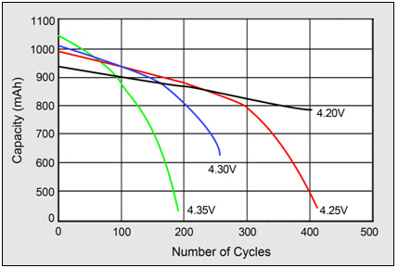
Zkrácení životnosti Li-Ion akumulátoru při nabíjení na napětí vyšší než 4,2 V

Slide 44
Kontrolní otázky
Z jakého důvodu se všech moderních mobilních zařízeních nepoužívají akumulátory Li-Pol, přestože mají nejlepší parametry ?
Jaké nabíjecí napětí se používá při nabíjení Li-Ion akumulátorů ?
Jaké nominální napětí je uváděno u Li-Ion akumulátorů ?
Jaké nominální napětí je uváděno u Li-Pol akumulátorů ?
Jaké nominální napětí je uváděno u NiCd akumulátorů ?
Jaké nominální napětí je uváděno u NiMH akumulátorů ?
Jaké napětí naměříte na nezatíženém a zcela nabitém NiCd, NiMH a Li-Ion akumulátoru ?
Který typ akumulátorů obsahuje jedovaté látky a proto se prakticky přestal vyrábět ?
Který typ akumulátoru může začít hořet při zlomení nebo provrtání ?
Který typ akumulátoru je vhodné skladovat vybitý ?
NiMH akumulátorová baterie s jmenovitým napětím 12 V a kapacitou 24 Wh se má nabíjet proudem 0,3 C. Jakou hodnotu nabíjecího proudu použijete ?
Jak vypadá zcela rozebraný Li-Pol akumulátor ?
Proč se Li-Ion akumulátory nedodávají v podobě AA tužkových článků ?

Slide 45
Kontrolní otázky
Nezatížený NiMH akumulátor má napětí 1,25 V. Při odběru proudu 1 A pokleslo napětí na 1,15 V. Jaký je vnitřní odpor akumulátoru ?
Jaká výstupní stejnosměrná napětí nalezneme na výstupech ATX zdroje ?
Jaké zakladní parametry napájecího zdroje sledujeme ?
Jaké další parametry používáme k posouzení kvality napájecího zdroje ?
Jaké typy UPS zdrojů znáte ?
Jaký typ akumulátorů se používá v UPS ?
Který z uvedených akumulátorů má vyšší kapacitu - 1,2 V NiMH 2600 mAh nebo 3,7 V LiION 1000 mAh ?
Za jak dlouho se vybije 3,7 V Li-Ion akumulátor s kapacitou 1200 mAh v tabletu s příkonem 3,7 Wattů ?
Zjistěte co trvá déle: Nabít Li-ION akumulátor z 0 % na 10 % kapacity nebo z 90 % na 100 % kapacity ?
Za jakých podmínek může akumulátor přežít až nabíjecích 300000 cyklů ?
Které typy akumulátorů se nesmí úplně vybít ?
Jak dlouho budete nabíjet NiCd akumulátor s kapacitou 1200 mAh proudem 200 mA ?
Kolik pinů má konektor SATApower a jaký je jejich význam ?
Jaké jmenovité napětí bude mít bateriový akumulátor sestavený sériovým spojením deseti NiMH článků ?
Jaké jmenovité napětí bude mít bateriový akumulátor sestavený paralelním spojením 4 NiCd článků ?
U kterého typu akumulátorů lze snadno zjistit a u kterého naopak prakticky nelze zjistit stav nabití ?
Který typ akumulátorů trpí paměťovým efektem ?

Slide 46
Kontrolní otázky
Kolik pinů má hlavní napájecí konektor základní desky a jaké typy napájecích linek zde nalezneme ?
Co je to PowerGood signál ?
Je USB konektor napájen přímo z napájecího zdroje počítače ?
Je grafická karta napájena přímo z napájecího zdroje počítače ?
Je pevný disk napájen přímo z napájecího zdroje počítače ?
Je DVD mechanika napájena přímo z napájecího zdroje počítače ?
Je klávesnice napájena přímo z napájecího zdroje počítače ?
Jaký typ akumulátorů je v současné době nejběžnější v podobě klasických AA a AAA tužkových baterií ?
Jaký příkon má přibnližně průměrný moderní počítač typu PC ?
Zjistěte jakou kapacitu mají přibližně Li-Ion akumulátory moderních notebooků
Který typ akumulátoru má nejlepší energetickou hustotu Wh/kg a jakých hodnot hustoty dosahuje ?
Proč se v ATX napájecích zdrojích nepoužívají klasické transformátory ?
Jaké napětí a frekvenci používá elektrická rozvodná síť v ČR ?
Zjistěte, co to znamená, když se řekne "tvrdý zdroj„
Který typ akumulátorů obsahuje zabudované elektronické obvody, které se starají o ochranu proti zkratu a ochranu proti nabíjení příliš vysokým napětím ?
Kterým směrem fouká vzduch ventilátor ATX zdroje ?

